Slide 1
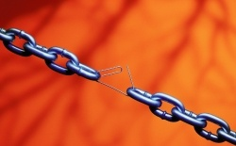
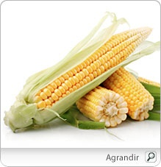
Chaîne de Valeur Ajoutée
Présentée par AZELOKONON Olga
ILWAC 2014

Slide 2

Plan
Introduction
I. Principe de IAR4D
II. Définition concept chaine de valeur
III. Comparaison entre l’approche filière et l’approche chaîne de valeur
IV. Composantes de l’approche chaîne de valeur
V. Acteurs de la chaîne de valeur
VI. Analyse d’une CVA

Slide 3
INTRODUCTION
Une des activités phares du projet ILWAC est la mise en place des plateformes d’innovation
processus de mise en place des PI =
repose sur l’application du principe de IAR4D
répond à un certain nombre d’exigences (la sélection et l’analyse des CVA autour desquelles elles seront installées

Slide 4

… Recherche agricole intégrée pour le Développement (RAID/IAR4D)
Proposée par le Forum Africain pour la Recherche Agricole (FARA)
IAR4D = dévier la R/D de la configuration linéaire traditionnelle (chercheur – vulgarisateurs - producteurs agricoles)
encourager l'engagement des acteurs multiples le long de la chaîne de valeur des produits de base
Une Approche linéaire pour ARD
Approche système de production
+
Chercheurs
Développeurs
Producteurs
commerçants
Consommateurs
Approche Genre Sensible
  Organisation linéaire des Acteurs ARD
  Une Approche de partenariat différente est requise

Slide 5
Recherche Agricole Intégrée pour le Développement (IAR4D) et Plateformes d’Innovation
IAR4D est conçue pour combler les lacunes des systèmes traditionnels de R&D
Le concept IAR4D implique une
orientation multi-sectorielle, Multi-partenaires pour le diagnostic des problèmes agricoles et s’appuie
sur des approches intégrées
.
IAR4D repose sur l’approche systémique
de l’innovation et requiert une intervention
systémique de toutes les parties prenantes
autour de certaines matières premières ou
de systèmes de production

Slide 6
IAR4D
Integrated Agricultural Research for Development
Alors considérer IAR4D comme une alternative
IAR4D est une approche multi-acteurs .
IAR4D engage les intervenants au delà des communautés rurales.
IAR4D propose d’effectuer des recherches dans une approche demande
IAR4D implique les décideurs politiques à différents niveaux de gouvernance.
IAR4D adopte l’approche systémique de l’innovation et crée des plateformes d’innovation

Slide 7
Integrated Agricultural Research for Development
(IAR4D)
ensemble de 'bonnes pratiques' ou d'actions qui, mises en synergie, apportent une plus-value aux processus de recherche et développement
IAR4D ➔ amélioration des processus et des capacités comportementaux
Dans l’IAR4D, l'innovation évolue à travers une interaction continue entre les acteurs, l'utilisation de la rétroaction, l'analyse et l'incorporation des leçons apprises entre les différents processus.

Slide 8
Lien entre IAR4D et la Approche Chaine de Valeur ajoutée
dans le contexte de l’approche IAR4D, l’installation d’une PI nécessite la sélection d’une CVA .
une bonne analyse de la chaine de valeurs afin d’identifier le ou les point(s) d’entrée prioritaires pour la PI
- concept chaine de valeur;
approche chaine de valeur;
critères pour la sélection de la CVA autour de laquelle chaque PI sera installée

Slide 9
Définition concept chaine de valeur
Chaîne de valeur: décrit la gamme complète des activités à valeur ajoutée nécessaires pour conduire un produit ou un service à travers les différentes phases de production, y compris l'approvisionnement en matières premières et autres intrants, l'assemblage, la transformation physique, l'acquisition des services nécessaires tels que le transport ou le refroidissement, et, finalement, la satisfaction de la demande du consommateur final (Kaplinsky et Morris, 2002).

Slide 10
Concept chaîne de valeur ajoutée
séquence d’activités économiques relatives à la fourniture d’un input spécifiques pour un produit particulier de la production primaire, la transformation jusqu'à la vente finale du produit particulier aux consommateurs

Slide 11
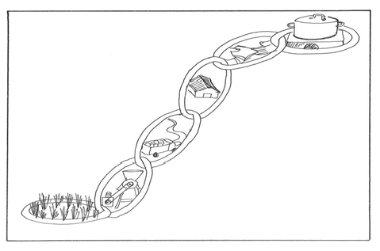
l'ensemble des opérateurs exécutant des fonctions à l’intérieur de la chaine i.e. producteurs, industriels, commerçants et distributeurs d'un produit particulier et les entreprises sont liées par une série de transactions commerciales dans lesquelles le produit est passé des producteurs primaires aux consommateurs finaux.

Slide 12
chaîne de valeur ajoutée (suite)
l‘enchaînement des opérations depuis les intrants spécifiques à la production primaire et à travers les transformations du produit, la commercialisation jusqu’à la consommation finale.
un dispositif institutionnel qui lie et coordonne l’ensemble des producteurs, industriels, prestataires de services, négociants et distributeurs d´un produit spécifique
un modèle économique qui combine le choix d’un produit (final), des technologies appropriées avec l’organisation des acteurs et de leur accès aux marchés

Slide 13
Une chaîne de valeur est donc caractérisée par :
· un produit spécifique ;
· un marché ;
· des fonctions (ou opérations techniques) ;
· des acteurs ;
· des formes de relations/d’échanges/contrats (réseaux) entre acteurs ;
· un territoire spécifique: niveau national, régionale et international

Slide 14
Approche chaîne de valeur
combinaison:
l’école française (Approche filière) beaucoup plus fondée sur l’analyse quantitative et de
l’école anglaise (Global commodity chain introduit par Gereffi) l’accent sur les aspects comportementaux de la chaîne et le rôle des acteurs sociaux présents au sein de la chaîne

Slide 15
Comparaison entre l’approche filière et l’approche chaîne de valeur
Facteurs | Approche filière | Approche chaîne de valeur
Orientation | Axée sur l’offre | Guidée par la demande
Stratégie | Produit brute | Produits finis
Point focal | Coût/bénéfice | Valeur/qualité
Organisation | Acteurs indépendants | Acteurs interdépendants
Flux d’information | Faible | Intense
Philosophie | Compétitivité individuelle | Compétitivité de la chaîne

Slide 16
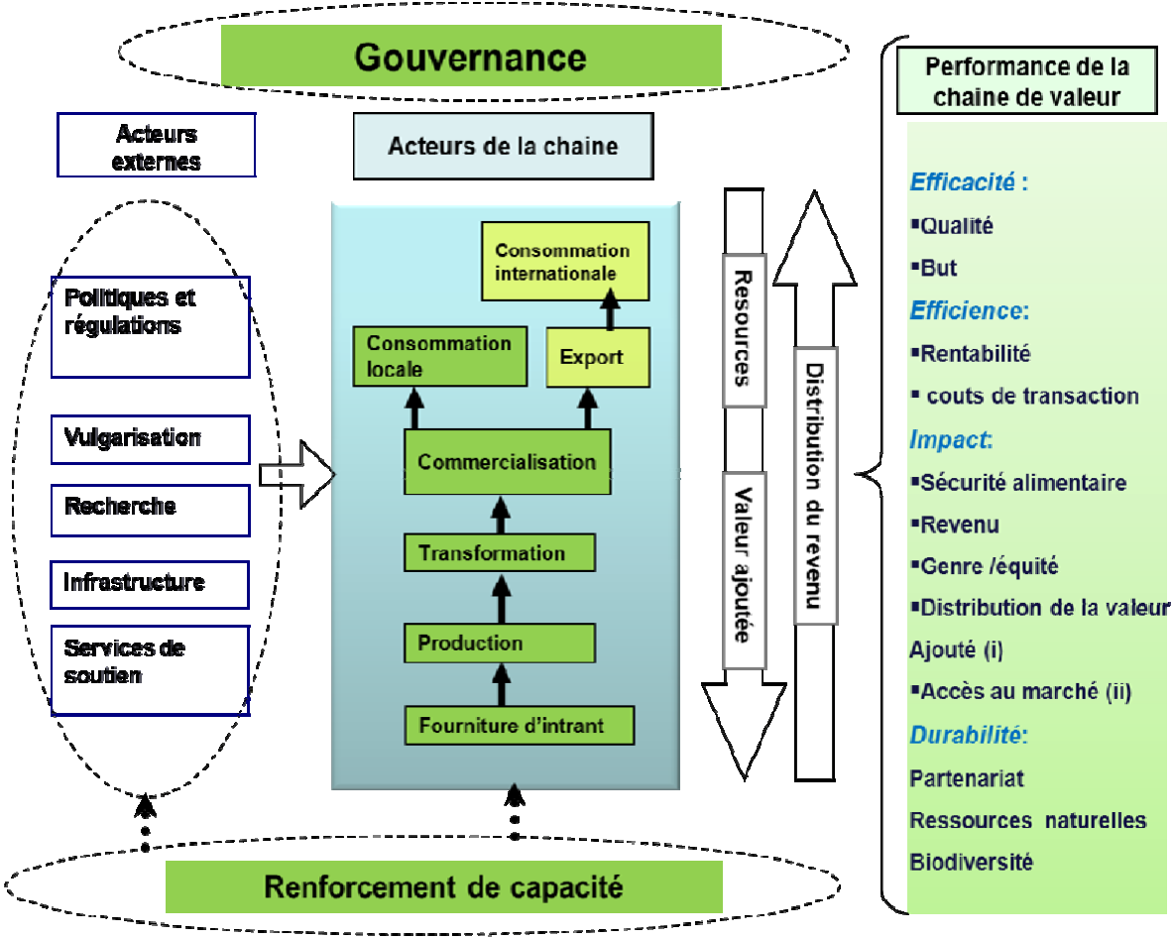
Composantes de l’approche chaîne de valeur

Slide 17
Acteurs de la chaîne de valeur
Micro
Fourniture
d’intrant
Production
Transformation Vente Consommation
Support-Services
Meso
Infrastructure
Cadre législatif
Contexte politique
Macro
Niveau micro = Au niveau de l’acteur (‘’Operateur de la chaîne’’)
Niveau Méso = Au niveau de la chaîne (‘’Supporteur de la chaîne)
Niveau Macro = Au niveau des politique et institutionnelle (‘’Facilitateur de la chaîne’’)

Slide 18
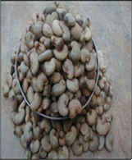
Concepts de base
Maillons / fonctions génériques de CVA
Intrants
spécifiques
Production
Trans-
formation
Consom-
mation
Commercialisation
Fournir
- équipements
- intrants
cultiver
récolter
sécher etc.
classifier
transformer
emballer
transporter
distribuer
vendre
préparer
consommer
Les catégories d‘acteurs de la chaine et leurs relations:
Fournisseurs
d’intrants
spécifiques
Producteurs
primaires
Centres
logistiques,
Industries
Grossistes
Détaillants
Consom-
mateurs
hôtels etc.

Slide 19

ANALYSE D’UNE CVA

Slide 20
Etapes de l'analyse de la chaîne de valeur
1. Point de départ:
Sélection de la
Chaîne
6. Amélioration et
Renforcement
des capacités
2. Cartographie
de la chaîne
ETAPES DE L’ANALYSE DE LA CHAINE DE VALEUR
5. Analyse de la
gouvernance
3. Mesure de
la chaine
4. Identification des
contraintes et les
Opportunités

Slide 21
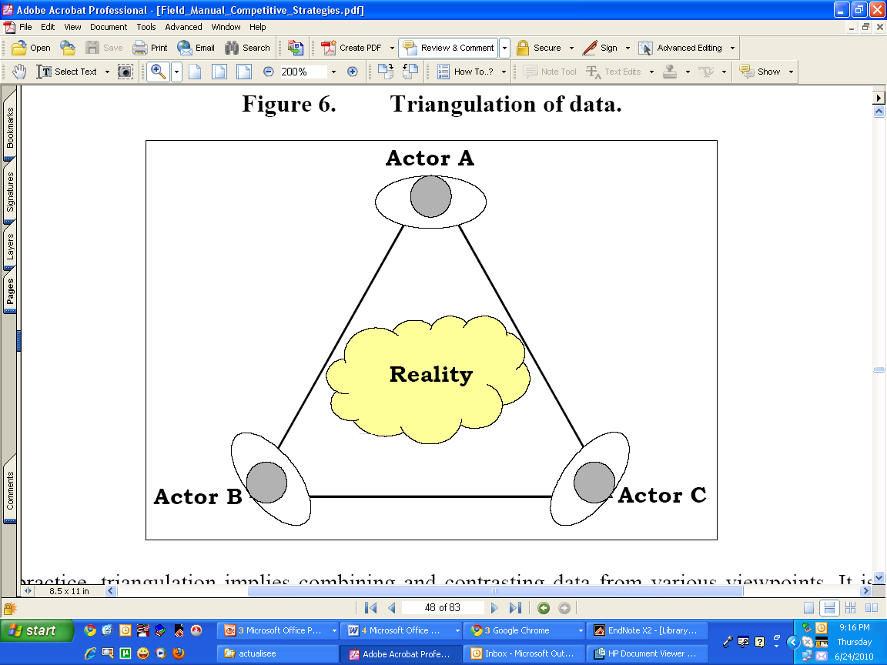
Quels outils de base pour l'analyse de la chaîne de valeur?
Outils organisationnels
  Utilisation de sources secondaires
  Entretiens avec des informateurs-clé
  Processus d'enquête
  Observations/Commentaires
  Groupes de discussion
  Questionnaire d'enquête
  Trianguler les données
  Gestion des relations de pouvoir
Processus de Triangulation

Slide 22
Outils de base pour l'analyse de la chaîne de valeur
Outils analytiques
  Analyse coût-avantages: évaluation de la performance de la chaîne
  Matrice d'analyse des politiques: performance de la chaîne, compétitivité et implications politiques
  Courbe de Lorenz: Répartition selon le sexe, l'équité et la valeur
  Statistiques descriptives
  Enquêtes de perception
  Régressions économétriques
  Diagramme SWOT
  Organigramme des solutions au problème

Slide 23
Evaluation de la performance de la chaîne
Composantes d’évaluation de la chaîne
A Structure de la chaîne
B
Performance de l’Acteur/chaîne
C
Performance de la qualité
D
Gouvernance
E
Equité
F
Environnement institutionnel et politique
G
Durabilité
Niveau d’utilisation des pesticides
Segmentation de l’acteur
Rentabilité
Produit
Type de gouvernance
Egalité des sexes
Impact des politiques
Gestion de la qualité
Itinéraire technique
Segmentation du marché
Croissance
Répartition à valeur ajoutée
Services publiques
Gestion de la qualité du fournisseur
Rentabilité en temps réel
Compétitivité
Intégration verticale et horizontale
Services Privés
Gestion du processus

Slide 24
A- Structure de la Chaîne (1)
Critères | Outil analytique | Niveau | Variables / questions-clé/données à collecter
Segmentation de l’Acteur | Enquête sur la perception, statistiques descriptives | Micro | Typologie de l’acteur de la chaîne (basée sur les critères retenus et censés influencer la rentabilité de l’acteur)
Segmentation du marché | Enquête sur la perception, statistiques descriptives | Micro & Meso | - Cible-vous une ou plusieurs catégories de consommateur ? - Avez-vous un marché de rechange/remplacement en cas d’insuffisance de la demande relative au premier marché ciblé? Réussissez-vous toujours à vendre toute votre production?

Slide 25
Conclusion
Pour avoir une plateforme d’innovation fonctionnelle il faut pouvoir sélectionner une chaine de valeur performante.
Cela nécessite de faire une bonne analyse de la chaine et de définir des critères pertinents pour cette sélection

Slide 26
Je vous remercie

